Slide 1
BAI
(Beauty and Intelligent)

Slide 2
Integrantes
Gaes N° : 3
Nikol Ramirez
Maria Andrade
Santiago Moreno
Camila Medina

Slide 3

Agenda
Planteamiento del Problema
Objetivo General
Objetivos Específicos
Diagramas del sistema a nivel de diseño
Diagrama de componentes
Diagrama de despliegue
Diagrama de paquetes
Arquitectura en capas(Tecnologías a usar)
Modelo Entidad Relación (MER)
Diccionario de datos(Formato designado)

Slide 4
Planteamiento del problema
El salón de belleza Olga look, tiene como problema que todas las actividades se registran de forma manual en una agenda, lo cual entorpece el proceso de ventas de los productos y servicios que ofrecen, ocasionando varias desviaciones como falta de tiempo, escasez de algunos materiales, y que además también presentan problemas con los agendamientos de las citas teniendo mala organización de las fechas y horas disponibles, acumulando trabajo y dificultando la atención general de la empresa.

Slide 5
Objetivo General
Desarrollar un software para la empresa Olga Look, que agilice las gestiones internas como el manejo de productos y servicios, el control de citas y que además sea de fácil acceso.

Slide 6
Objetivos Específicos
1- Gestionar el inventario de los productos y servicios, en el momento que el administrador ingrese los datos al SI.
2- Facilitar el control de ventas, mostrando un catálogo de productos disponibles.
3- Optimizar una mejora en la atención al cliente, gestionando los tiempos de atención y mostrando los servicios que se les ofrece, con las fechas y horas disponibles para la atención.
4- Registrar los tratamientos y productos utilizados en los clientes luego de un tratamiento, para su próxima consulta.

Slide 7
Diagramas del Sistema a Nivel de Diseño

Slide 8
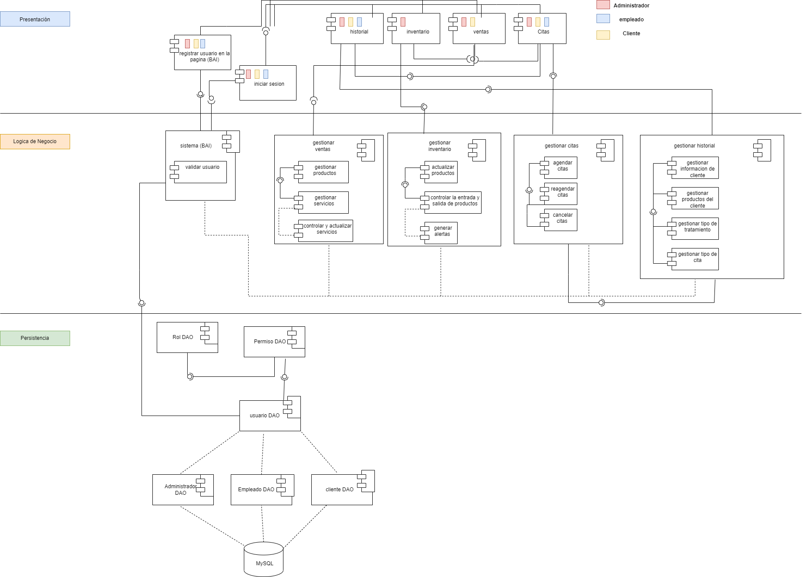
Diagrama de Componentes
PYODBC

Slide 9
Diagrama de Componentes
PYODBC

Slide 10
Diagrama de Componentes
PYODBC

Slide 11
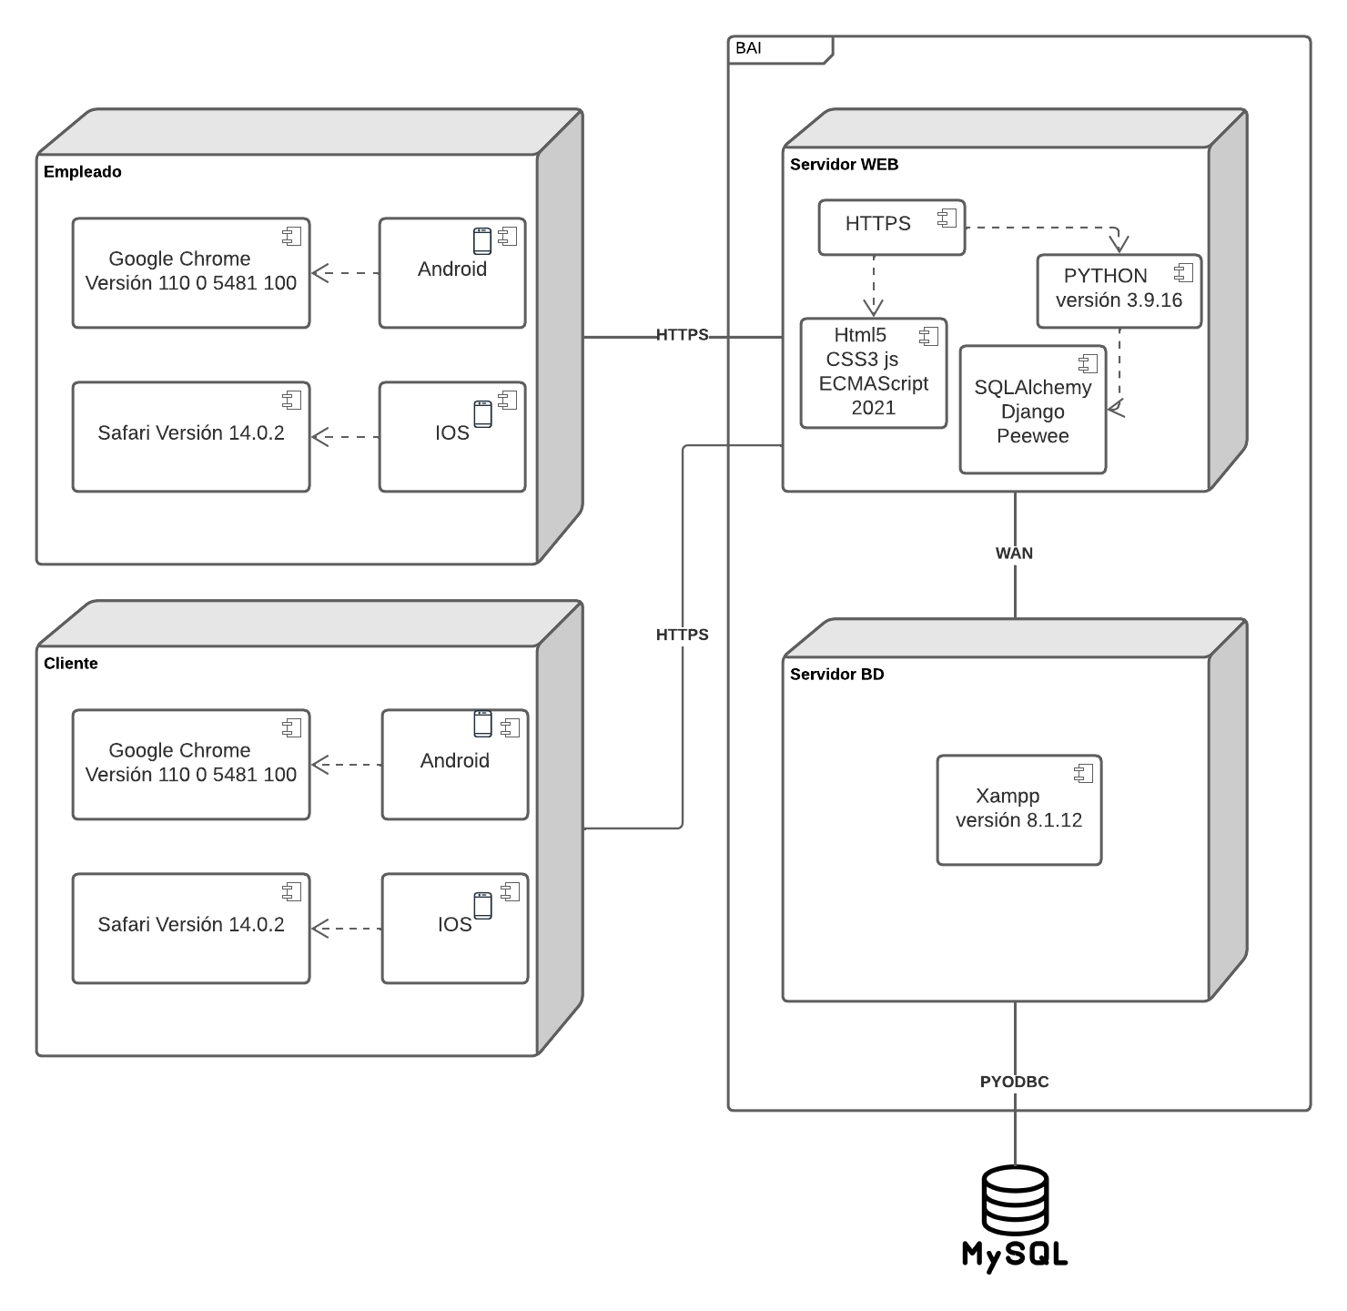
Diagrama de Despliegue

Slide 12
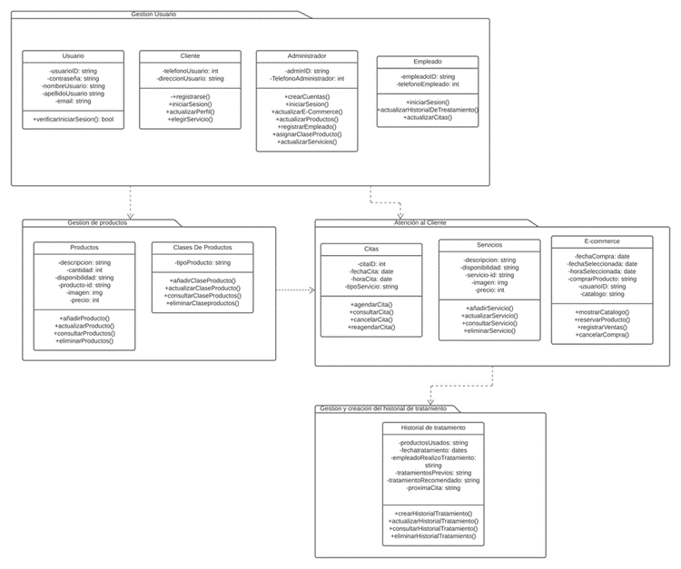
Diagrama de Paquetes

Slide 13
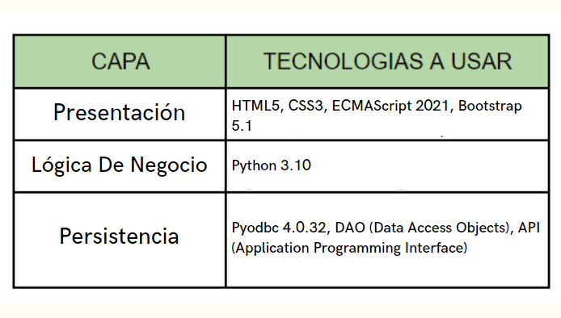
Arquitectura en capas

Slide 14
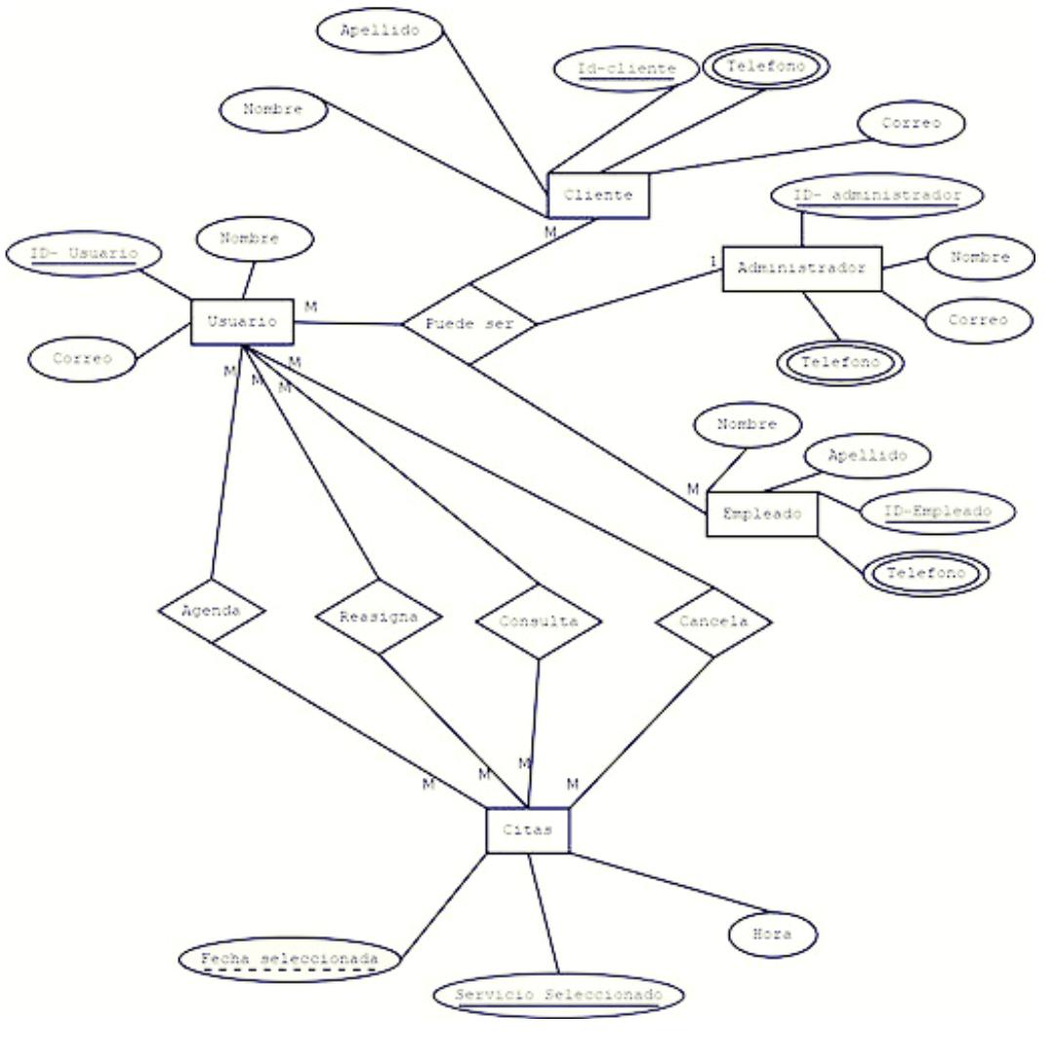
Modelo Entidad Relación (MER)

Slide 15
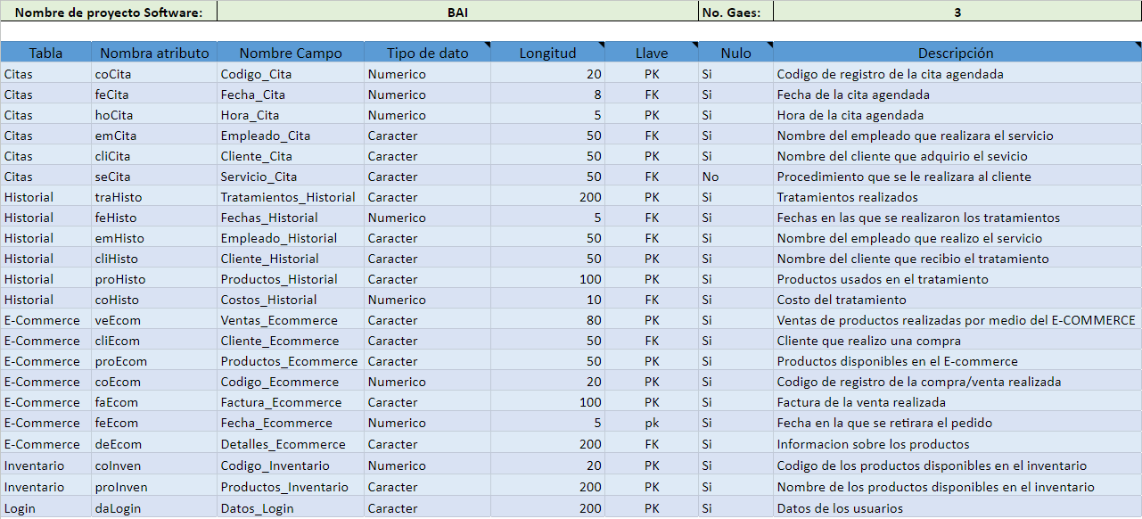
Diccionario de Datos

Slide 16


